Slide 1
AST3在站数据处理与守护软件系统
国家天文台——天津大学
天文信息技术联合研究中心
2015年11月 天水

Slide 2
大纲
背景
拟解决问题
设计目标
关键技术难点
功能概述
软件系统概述

Slide 3
背景
AST3是3个安装在南极冰穹A的50cm口径的施密特望远镜；
AST3将在无人值守的情况下全天连续进行越冬观测；
AST3的观测图像将能够发现众多瞬变源，但由于图像数据量大，无法通过卫星传回，因此要求数据在本地通过实时测光系统进行处理、测量，并将重要的测量结果和部分图像传回。

Slide 4
拟解决问题
AST3在站数据处理与守护软件系统所要解决的问题主要是：
后台守护进程
实时数据处理
远程数据传输

Slide 5
设计目标——后台守护进程
AST3后台守护进程是一个独立于数据处理流程的轻量级后台进程，用于控制系统的顺利运行；
对运行环境实时监控，主要针对CPU利用率、内存占用率、磁盘分区/卷占用率以及I/O设备状态；
动态调度数据处理流程，需要建立一个模型，以确定在特定的运行环境指标下执行哪个具体的流程；
支持对系统各模块参数的动态调整。
Notes:
AST3后台守护进程的设计目标是使系统能够自动处理长时间运行过程中可能出现的各种问题，根据动态调整数据处理的流程，支持系统必要时重新启动并恢复运行状态，支持远程指令执行和程序的更新（配置文件和程序代码的传输通过铱星进行）。各数据处理计算机组织为互为备份的集群以应对计算机本身可能出现的故障。

Slide 6
关键技术难点——后台守护进程
计算机硬件设备的可靠性保障；
计算处理流程的可靠性保障；
远程控制与数据传输可靠性保障；
必要的自动决策机制。

Slide 7
功能概述——后台守护进程
交叉保护与崩溃恢复
动态可配置
守护进程
方式启动
任务触发
实时监控
日志记录

Slide 8
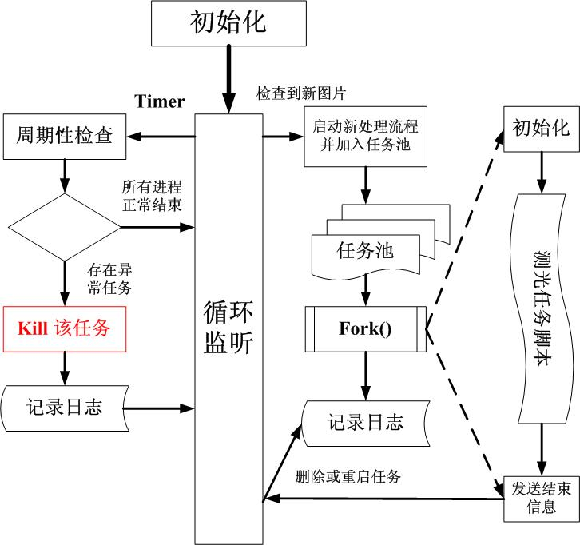
软件系统设计——后台守护进程
守护进程在系统开机时自动在后台启动，通过配置文件信息初始化整个系统，进而进入循环监听状态，监听来自文件系统和其他进程的事件、信号。
Notes:
AST3守护进程服务运行及功能示意图

Slide 9
多级保障模型——后台守护进程
AST3系统最终目标是在南极Dome A搭建3台并行观测的天文望远镜，每个望远镜具备单独的计算机系统，并且具有共享的存储系统用于存储观测数据。每台计算机既可以各自为政，也可以经由局域网进行互联访问，因此，最终的AST3计算系统从架构上说，应该是一个小型分布式系统。其中单个计算机内部，又可以根据计算需求采用多CPU或其他复杂架构。

Slide 10
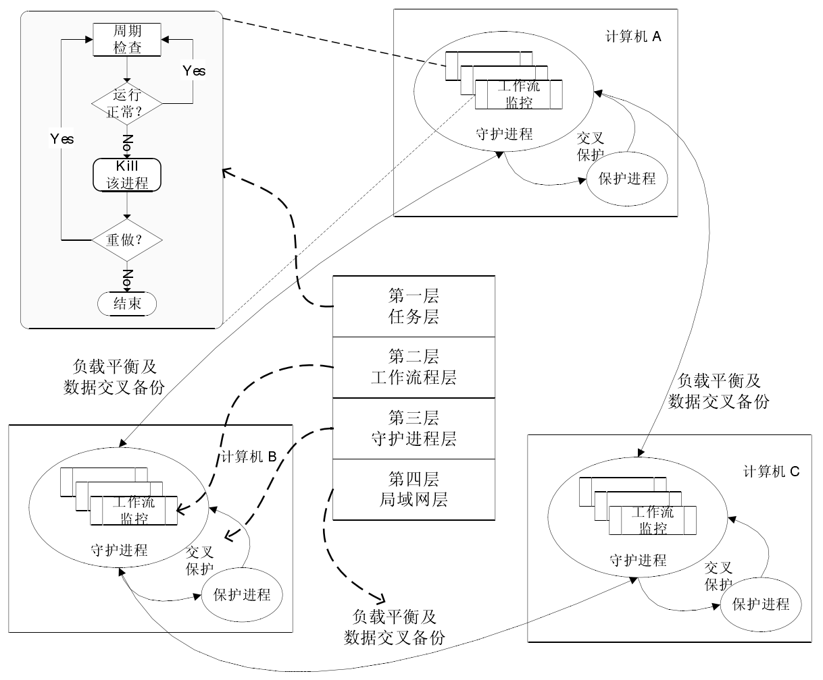
多级保障模型——后台守护进程
针对AST3软硬件的多层次特点，我们提出了多层次保障的模型，即在不同软硬件层次上，为系统提供相应的保障机制，同时充分利用多层次的特点，进一步挖掘潜在的计算能力，提升系统性能。

Slide 11
设计目标——实时数据处理
实时数据处理对观测数据依次进行实时处理，并将测光结果保存到数据库中。
工作重点在于测光算法的并行化及性能调优，以及流水线处理过程中的容错。

Slide 12
关键技术难点——实时数据处理
AST3望远镜每2.4min产生一幅200MB的FITS 图像，现有的基于CPU的测光软件在处理一副图像时，大概需要6min，这是达不到天文数据处理流水实时处理需求的，这对测光软件提出了高速处理的性能需求。
测光流程任务 | 运行时间所占比例
图像注册 | 34.65%
图像相减 | 51.02%
变源检测 | 14.32%
Notes:
仅以AST3测光流程中最耗时的图像相减测光为例，按照原计划，该测光流程采用开源的天文处理软件包ISIS，其检测过程大体包括以下步骤：

Slide 13
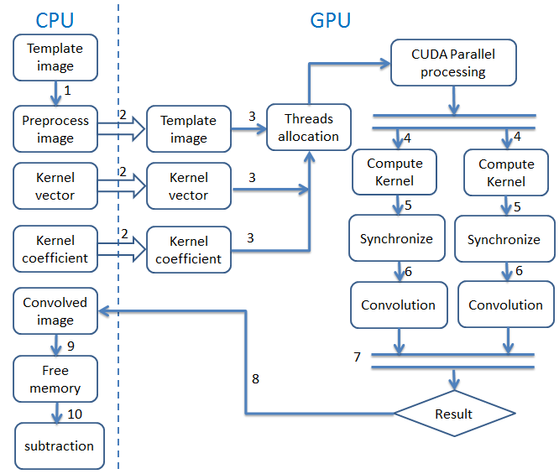
解决方案——实时数据处理
GPU并行优化
Notes:
HOTPANTS经过GPU并行优化之后的流程如下：
（1）预处理图像：将图像从硬盘拷入内存，并且打开FITS文件，读取相应的关键信息。
（2）数据传递：将计算数据从主设备（CPU）拷贝到从设备（GPU），并在从设备（GPU）上申请空间来存储这些计算数据。模板图像、输入图像、卷积核系数、卷积核向量存入显存中，卷积核以及卷积核计算系统则存入共享内存中。
（3）线程任务分配：当所有计算所需的数据拷入GPU中后，模板图像被分为若干个子图，每一个子图大小都和卷积核一致。每个子图分配给一个线程块计算（block），线程块（block）中的线程（thread）则负责子图中每一个像素点卷积的计算。
（4）计算卷积核并将其存入共享内存：因为HOTPANTS使用的是空间可变的卷积核，因此每一个子图都需要计算一个卷积核。在的并行优化后的HOTPANTS中，由负责计算每一个子图的线程块（block）负责计算该子图的卷积核，为了方便之后的卷积运算，减少线程间的数据竞争，将计算完成的卷积核存入到共享内存中。
（5）线程同步：为了保证所有线程计算卷积核的任务完成，需要同步线程。
（6）卷积计算：未改善的HOTPANTS在计算卷积时，需要遍历整幅图像来完成计算，但是在改进之后的HOTPANTS中，卷积计算有两级并行，每一个像素点的卷积都分配给一个线程来计算，高度并行度性大大减少了卷积计算的耗时。
（7）线程同步：保证所有线程完成卷积运算。
（8）拷贝卷积图像：卷积计算完成之后，将卷积后的模板图像由从设备（GPU）拷贝回主设备（CPU）。
（9）释放申请的设备存储：在进行大规模图像计算时，是十分耗费GPU显存的，因此在每一次计算完成之后都需要释放申请的存储，以防止新的核函数的调用失败。
（10）图像相减：通过将输入图像和卷积之后的模板图像进行相减，得到差异图像。

Slide 14
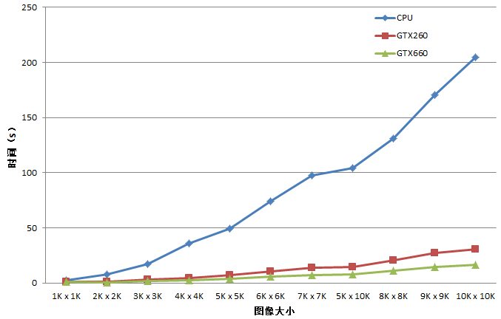
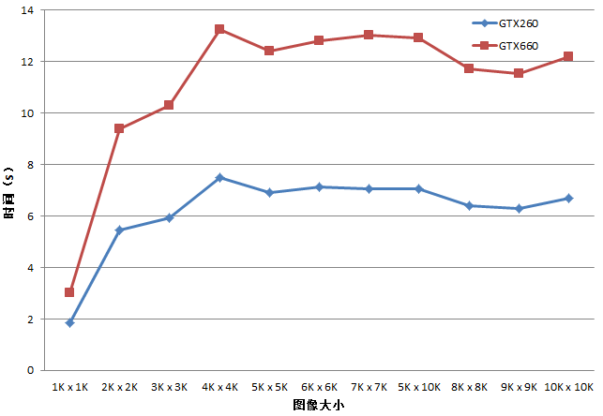
性能分析——实时数据处理
卷积过程消耗时间对比
卷积部分加速比对比
Notes:
在处理不同规模图像时总体消耗的时间以及卷积部分消耗的时间进行了测试，见下面图所示。

Slide 15
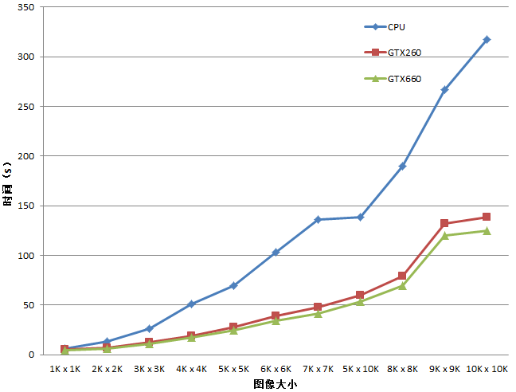
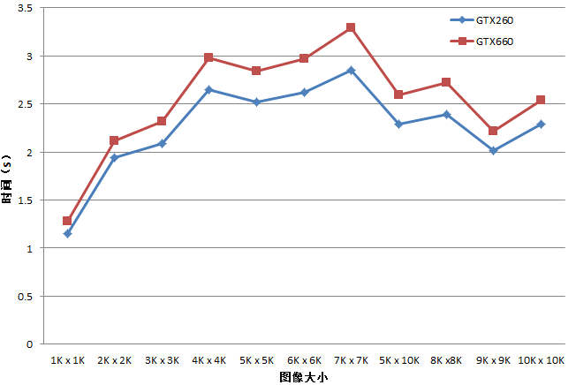
性能分析——实时数据处理
数据处理总耗时对比
整体流程加速比对比
Notes:
在处理不同规模图像时总体消耗的时间以及卷积部分消耗的时间进行了测试，见下面图所示。

Slide 16
设计目标——远程传输系统
远程数据传输系统负责完成国内对南极现场系统的远程控制、数据传输和监控。
将重要的望远镜观测数据及南极本地计算机处理后的结果数据通过卫星传回国内。

Slide 17
关键技术难点——远程传输系统
AST3望远镜数据传输系统需要在整个望远镜系统启动时启动，同时一直运行直到系统整体关闭，因此传输系统需基于守护进程的方式进行设计；
AST3望远镜工作在南极无人值守的环境下，需要高度的可靠性，因此采用交叉保护的技术可以避免进程的意外崩溃，使得系统可以在第一时间重启服务；
天文观测数据为重要的科学数据，不能在传输过程中存在任何偏差，因此使用MD5校验技术来确保数据传输的正确性；
AST3望远镜远程数据传输通过卫星进行，卫星通信并不十分稳定，因此使用断点传输技术可以避免大量流量的浪费。

Slide 18
功能概述——远程传输系统
配置文件更新机制模块
日志模块
邮件通知模块
文件传输模块
远程传输系统
文件监控模块
任务触发模块
实时监控模块
交叉保护机制模块
Notes:
AST3远程数据传输系统各个模块主要实现以下功能：守护进程方式启动、任务触发模式、实时监控、日志记录、交叉保护机制、动态可配置、数据优先级分类和传输、大文件控制、MD5文件校验、断点续传、自动压缩文件、Socket保活探测、文件抢占传输、邮件通知等。

Slide 19
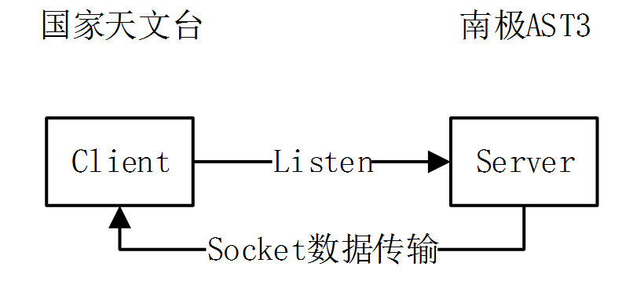
软件系统设计——远程传输系统
系统内的数据主要从南极现场服务器端传输回国内客户端

Slide 20
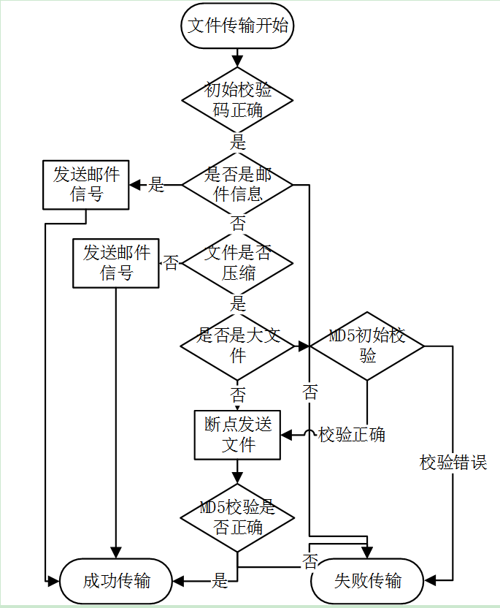
软件系统设计
传输系统与普通的守护进程相比主要的区别在于普通的守护进程是当有新文件到达时fork新进程来执行文件对应的工作流，而传输系统则是通过产生传输线程的方式来传输数据。
Notes:
AST3远程数据传输系统服务器端线程数据传输流程图

Slide 21
感谢并敬请指正！

